Slide 1
Scale Invariant Feature Transform
HyeongJun Kwon

Slide 2
SIFT
1. Interest point detection
2. Image descriptor
3. Matching of local image descritor
Notes:
Guided filter의 목적성과 전체 구조 그리고 method 마지막으로 computational efficiency에 대해 설명하겠습니다.

Slide 3

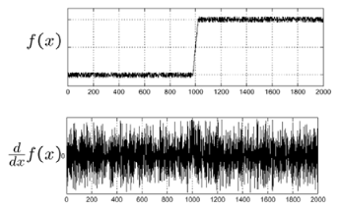
SIFT
Interest point detection
Scale-invariant interest points from scale-space extrema
The scale-normalized Laplacian for detecting interest points in the SIFT
Notes:
Scale invariant한 interest points를 찾기 위해서 저자는 scale-normalized lacplacian을 이야기합니다.
이 때 G는 gaussian filter이며 해당 filter가 필요한 이유는 아래 그림에서 edge나 blob을 찾기 위해서는 gradient 값을 보는데 noise로 인해 알 수 없기 때문입니다.
그러나 scale-norm laplacian은 이차미분식이기에 computational cost가 크므로 DoG를 이용해 key point를 찾는 방법을 제안합니다.

Slide 4
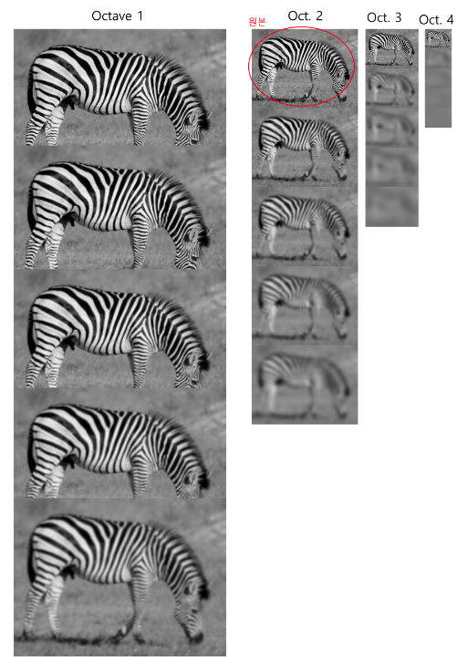
SIFT
Scale Space
Notes:
먼저 scale space를 구축 합니다. 원본이미지를 upsampling, down sampling을 진행하고 해당 scale에서 gaussian filter를 sigma를 바꿔가며 octave를 만듭니다.
이러한 scale space를 이용하는 이유는 다양한 scale에서 key를 선택한 다음 각 scale별로 target의 key를 비교하면 scale의 변화를 알 수 있기 때문이다.

Slide 5


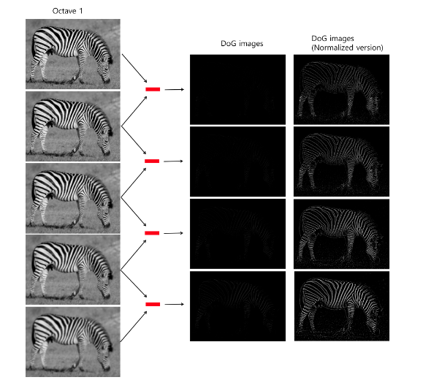
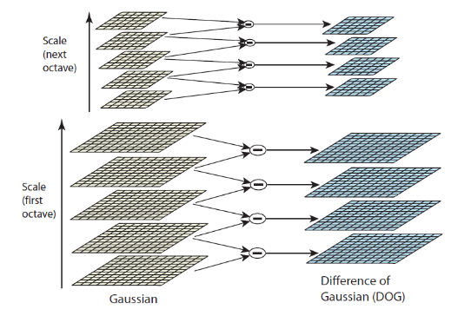
SIFT
Notes:
그리고 인접한 image끼리 subtraction을 진행합니다. 이 때 DoG가 LoG와 유사하다는 것은 열확산방정식에의해 정의가 됩니다.

Slide 6
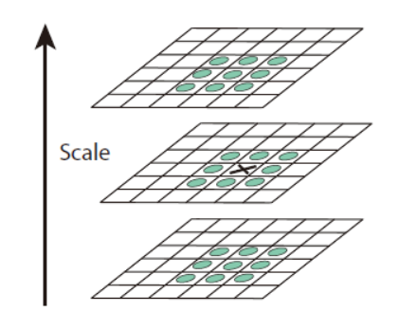
SIFT
Notes:
구해진 DoG layer에서 key point를 찾는 방법은 27개의 pixel을 비교하여 극댓값 극솟값을 찾는 방법을 이용합니다.

Slide 7
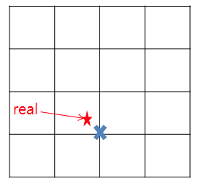
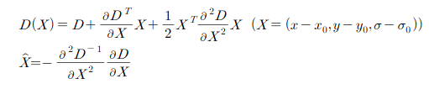

SIFT
Notes:
그러나 우리가 찾는 위치의 값이 grid위에 정확하게 있을 가능성이 작으므로 taylor 2차 전개를 이용하여 조금 더 정확한 point를 찾아 줍니다.
그리고 이 값을 taylor 1st interpolation 식에 대입하여 그 contrast가 0.3 미만이면 지워준다.

Slide 8


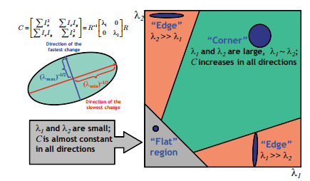
SIFT
Suppression of interest point responses along edges
Notes:
이후 harris corner detection algorithm을 이용하여 corner를 찾아 냅니다. 이 때 hessian matrix를 이용하는데 hessian matrix의 lamda 1, lamda 2 의 값을 비교하여 두 값이 충분히 크면 corner이고 한 쪽 방향의 값만 크면 edge 이므로 이를 이용하여 bad keypoint를 제거 해줍니다.

Slide 9
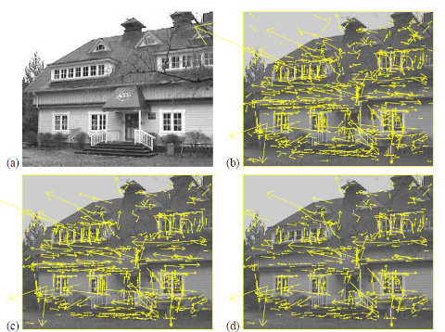
SIFT
Image descriptor
Notes:
제거된 결과를 보여주는 모습입니다.

Slide 10

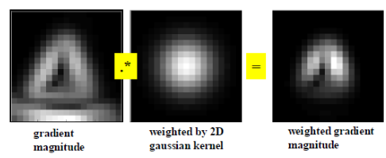
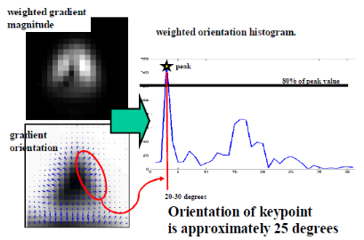
SIFT
Assign orientation
Notes:
이제 각 keypoint의 orientation을 정해주어야 합니다. 이를 위해 key 주변으로 16x16 pixel을 정한뒤 그 안의 image를 gaussian blur처리 하고 각 점에 대응해서 gradient의 방향과 크기를 결정해줍니다. 구해진 orientation으로 histogram을 그리고 이 때 peak 값을 이용해 keypoint의 orientation과 magnitude를 정해줍니다.

Slide 11
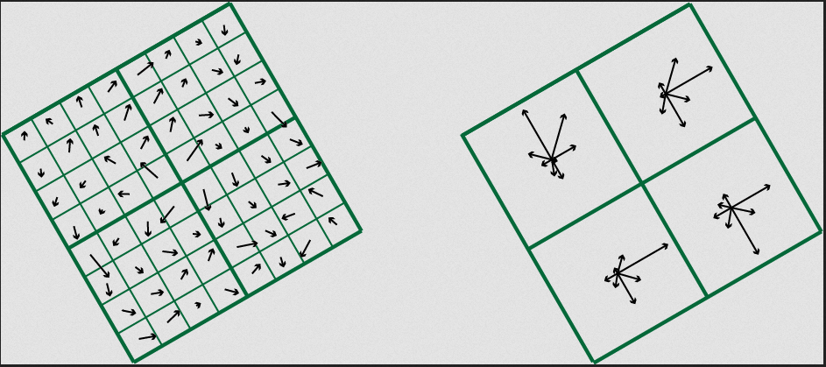
SIFT
Key point descriptor
Orient normalization
Contrast normalization
Normalize to avoid Local high contrast
Notes:
하지만 keypoint 하나 만으로matching을 하게 되면 부정확한 matching을 할 가능성이 높습니다. 이는 keypoint에 대한 정보의 부족 때문인데 이를 해결하기위해 전의 과정과 비슷하게 16x16 칸의 계산을 진행합니다. 다만 이번 과정에서는 orientation을 8개를 지정해줍니다.
그리고 matching을 위해서는 orientation과 brightness에 invariant해야하므로 전 과정에서 구해진 orientation으로 normalization을 해주며 brightness에 대해서도 normalization을 해줍니다. Lowe는 local high contrast에 대해서 normalization을 한 번더 진행하였습니다. 이 때 histogram에서 가장 높은 값을 기준으로 진행하였습니다.

Slide 12
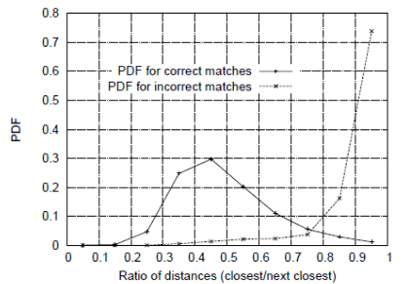
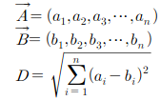
SIFT
Matching of local image descritor
Key Matching using Euclidian distance
Clustering and verifying
Using Affine transform
Notes:
Keypoint mathcing은 euclidian distance를 이용해서 진행했습니다. 이 때 mathing을 결정하기 위해서 가장 가까운 key와 두 번째로 가까운 key의 거리의 비의 비교를 통해 0.8이상이 되면 해당 key를 버리는 방법을 선택하였다고 합니다.
이후 hough transform을 이용하여 clustering과 verifying과정을 진행해줍니다.

